Slide 1
웹 크롤링

Slide 2
목차
웹 크롤링(Web crawling)
HTML 구조
3. Python으로 해보는 웹 크롤링

Slide 3
웹 크롤링(Web crawling)

Slide 4
웹 크롤링이란?
Web 상에 존재하는 contents를 수집하는 작업
HTML 페이지를 가져와서, HTML/CSS등을 파싱하고,필요한 데이터만 추출하는 기법
특정 웹페이지에서 원하는 정보를 가져올 수 있다

Slide 5
웹 페이지 기본 구조
크롤링을 하기 위해서는 웹 페이지의 기본 구조를 알아야 한다
->tag를 통해서 정보를 가져오기 때문
웹 페이지의 기본 구조는 HTML구조
HTML은 tag들을 통해서 이루어진다
각 웹 페이지는 해당 HTML코드를 가지고 있다

Slide 6
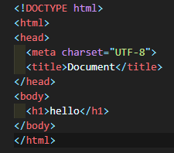
HTML구조

Slide 7
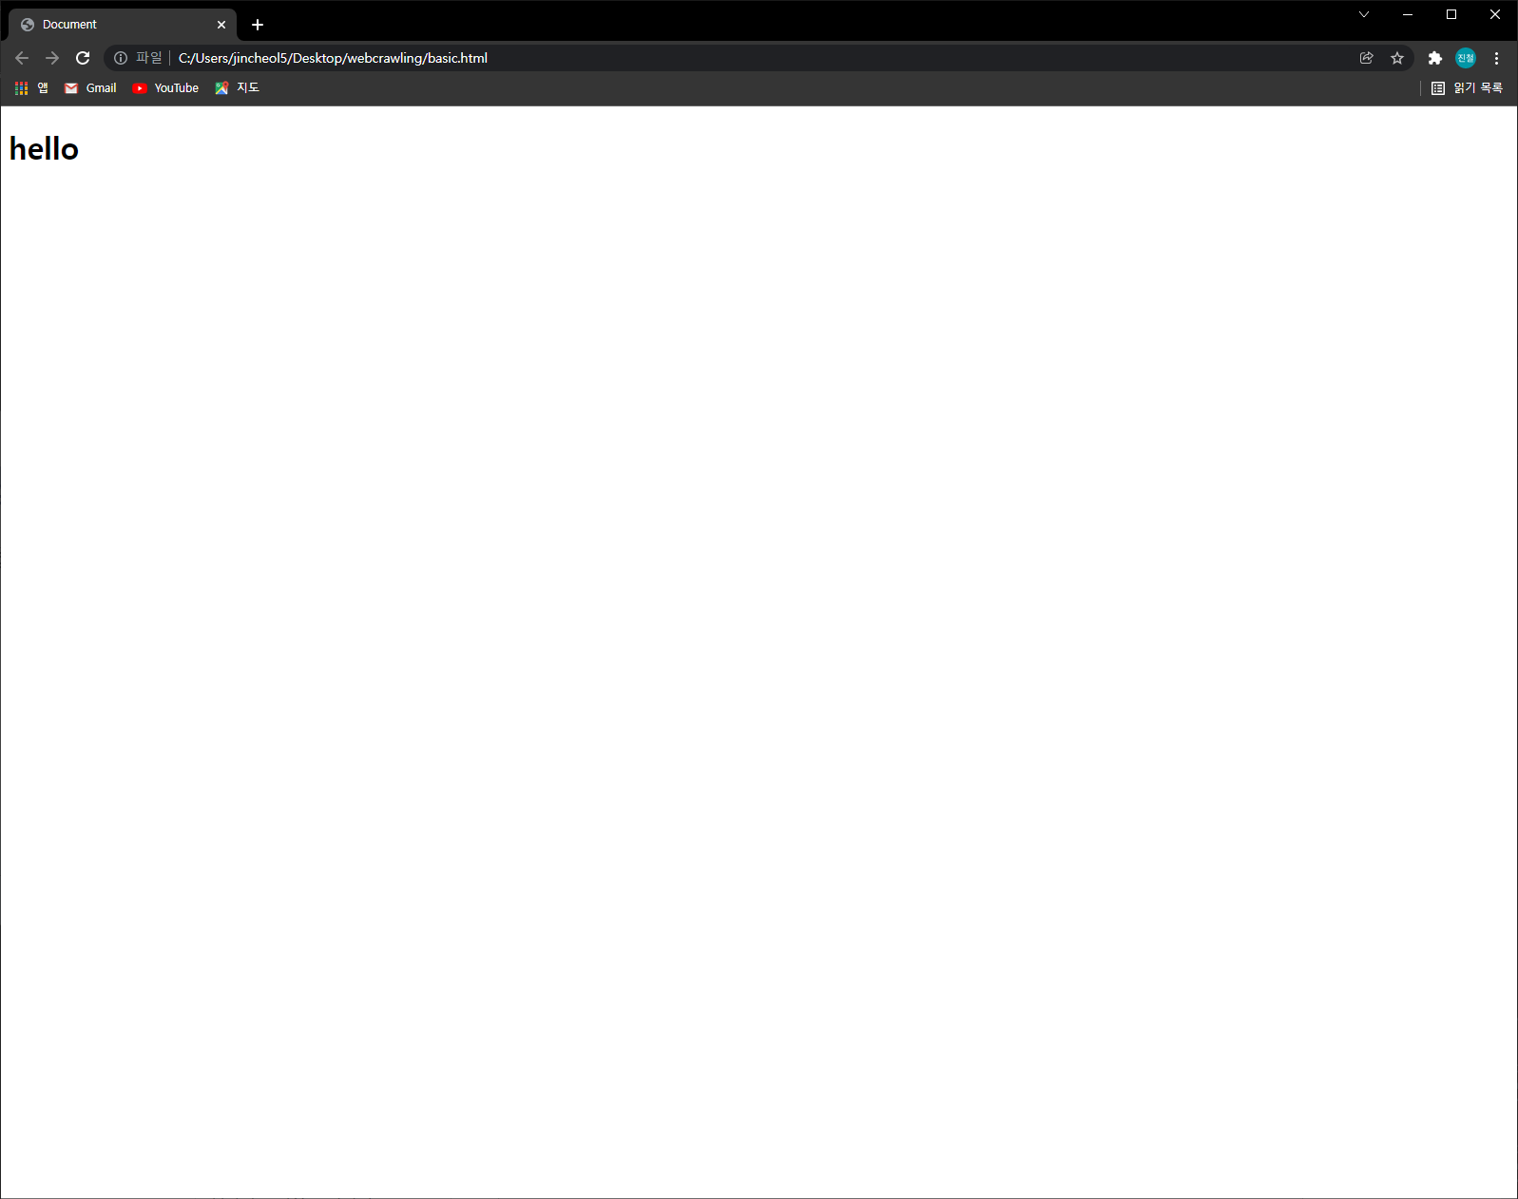
HTML구조

Slide 8
직접 간단한 웹페이지 만들어보기

Slide 9
Python으로 웹 크롤링 하기

Slide 10
Python web crawling
Python으로 특정 웹 페이지의 HTML 코드를 가져와 정보를
찾아낼 수 있다.
가져온 HTML코드 문자열을 HTML코드로 파싱 후
태그를 통해서 정보 찾아낸다
BeautifulSoup 라이브러리 사용

Slide 11
주요 모듈 설명

Slide 12
리눅스 pip 설치
sudo apt-get update
sudo apt-get install python-pip
(sudo apt-get install python3-pip)
pip3 –version
pip3 install 패키지이름

Slide 13

requests.get()
해당 주소로 GET 요청을 보낸다.
응답을 리턴한다.
응답의 내용 = HTML코드

Slide 14

BeautifulSoup()
텍스트 형태의 HTML코드를
태그를 추출하기 쉬운 객체로
만들어준다

Slide 15
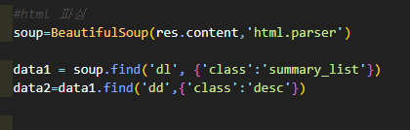
BeautifulSoup.find()
태그이름,속성,속성값 등을
통해서 원하는 태그를 찾아낸다

Slide 16
정보 가져오는 과정
1.requests.get으로 해당 웹페이지의 html코드를 문자열로 가져오기
2.BeautifulSoup로 html 코드로 파싱하기
3.find()를 통해 원하는 태그의 정보를 가져오기

Slide 17
현재 온도가 있는 HTML 태그 찾아보기
‘F12’키를 눌러서 HTML에서 현재 온도 정보가 있는 태그를
찾아보기

Slide 18
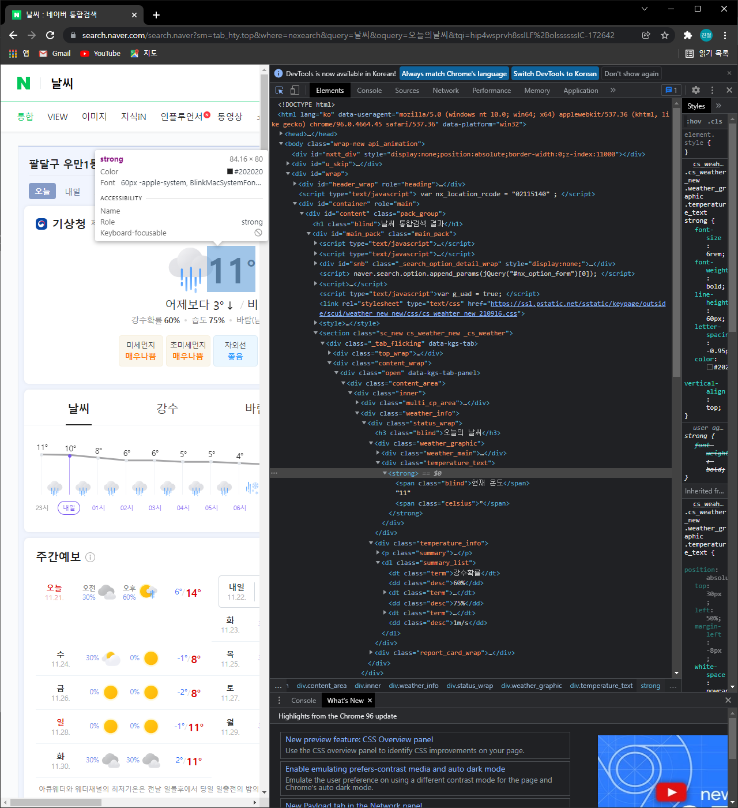
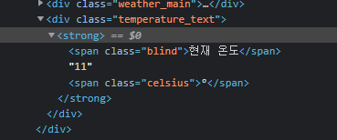
온도 크롤링

Slide 19
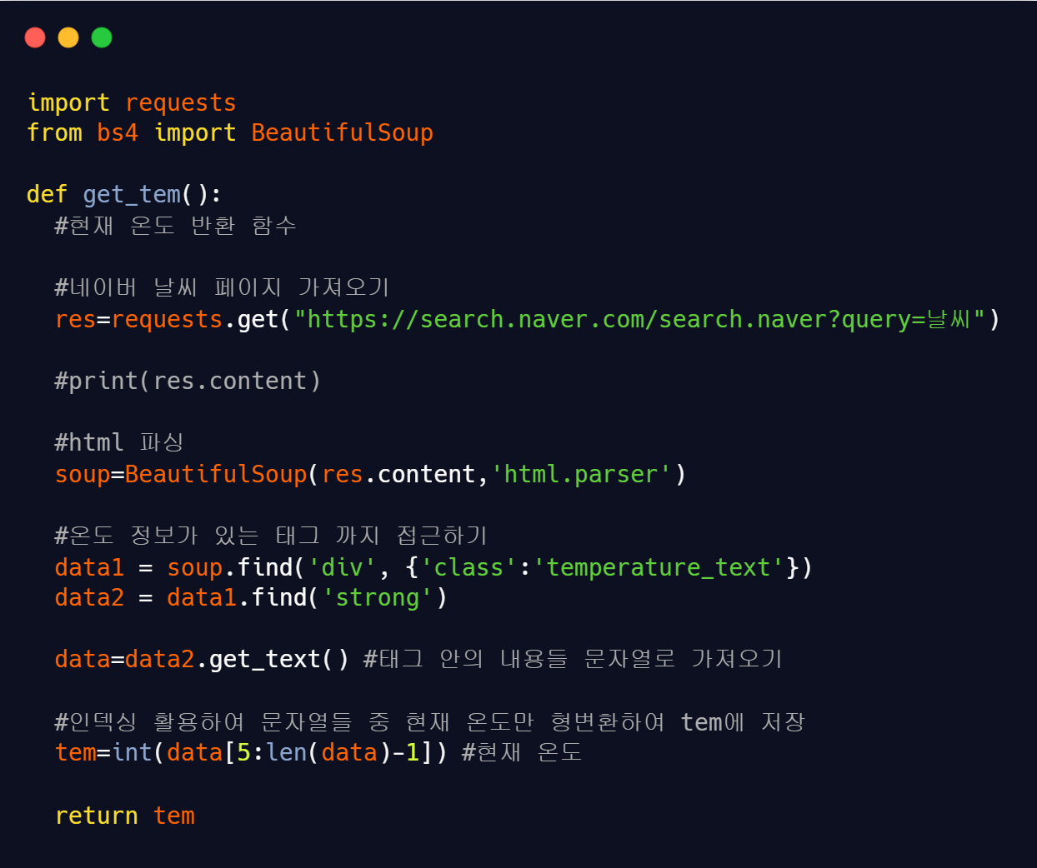
온도 크롤링
네이버 날씨 페이지에서
현재 온도를 크롤링한다
현재 온도 값을 정수로 리턴

Slide 20
현재 강수확률이 있는 HTML 태그 찾아보기
HTML에서 현재 강수확률 정보가 있는 태그 찾아보기

Slide 21
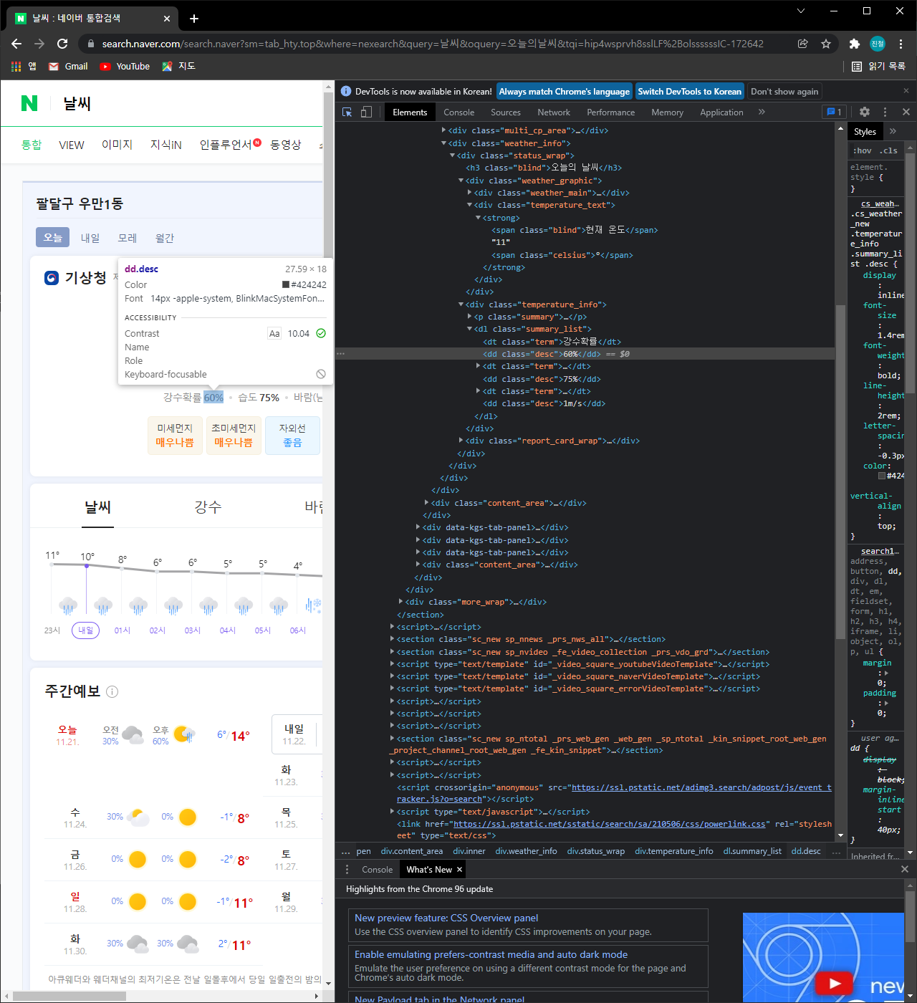
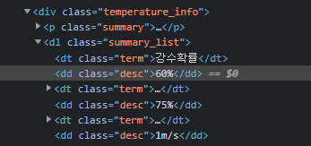
강수 확률 크롤링

Slide 22
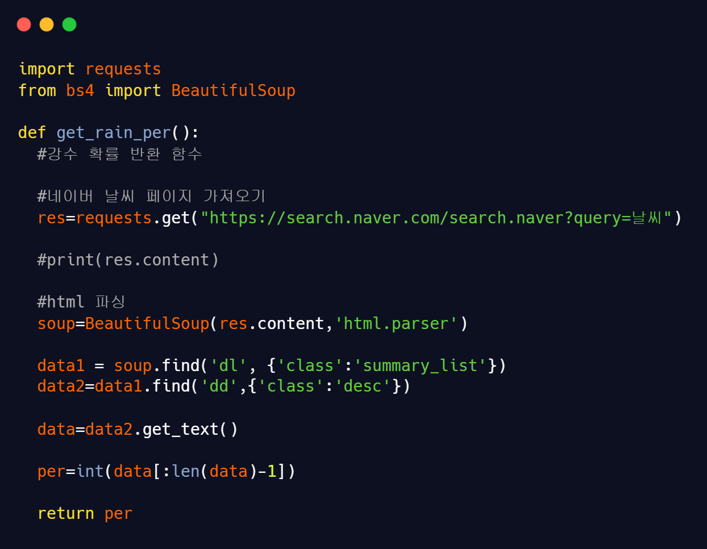
강수 확률 크롤링
네이버 날씨 페이지에서
현재 강수 확률 크롤링
강수확률(%)을 정수값으로 반환

Slide 23
웹 크롤링 이용하여 프로그램 개발하기
지금까지 배운 내용으로 간단한 프로그램을 개발
버튼을 누를 때 마다 네이버 날씨에서 정보를 가져온다
강수확률과 온도,미세먼지 정도에 따라 rgb 색을 바꾼다

Slide 24
AIOT 수업 종료 수고하셨습니다~

